Slide 1
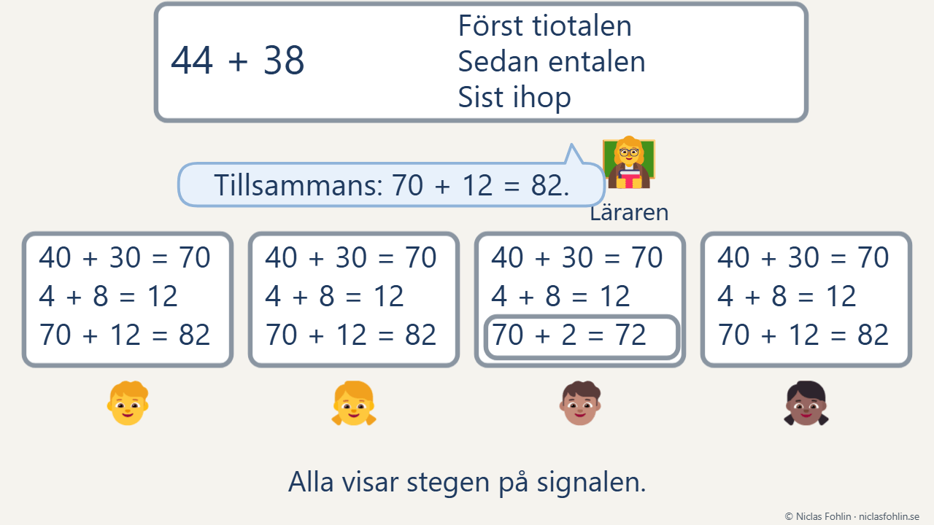
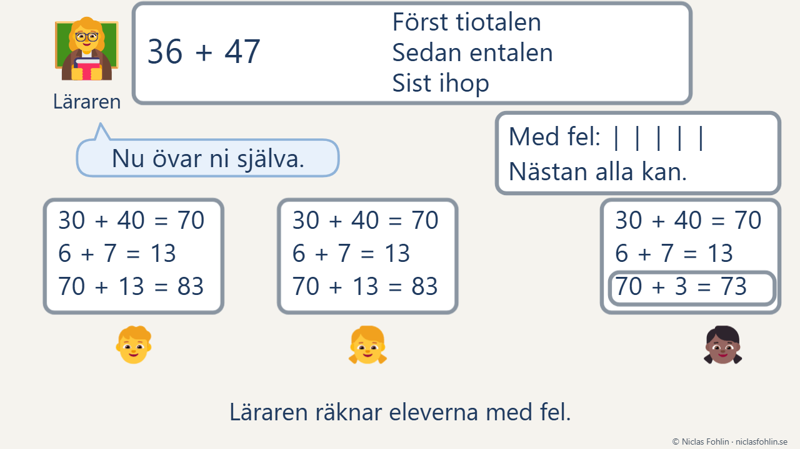
LATHUND
Explicit undervisning
FILMERNA
FILM 1 · 29 SEKUNDER
FILM 2 · 30 SEKUNDER
Så leder läraren: från tavlan till elevernas arbete och tillbaka
Kontrollen, bordet och avslutet
Läraren visar stegen med samma ord.
Läraren läser stegen på fyra elevers miniwhiteboards.
Läraren rättar på plats: min tur, tillsammans, din tur.
I kontrollen kan nästan alla, och klassen övar själv.
Läraren räknar: 5 av 28 har fel, så nästan alla kan.
Vid bordet visar läraren steget, och eleven gör rätt.
Sedan går läraren en runda bland bänkarna.
Alla skriver en exit-lapp, och läraren sorterar dem.
Klicka på en film för att spela den. Spelar filmen inte här? Se den på niclasfohlin.se/metoder/explicit-undervisning/lathund
© Niclas Fohlin · niclasfohlin.se/metoder/explicit-undervisning/lathund
Notes:
Explicit undervisning, filmerna: Så leder läraren: från tavlan till elevernas arbete och tillbaka, Kontrollen, bordet och avslutet. © Niclas Fohlin · niclasfohlin.se/metoder/explicit-undervisning/lathund Bilderna i filmerna: Fluent Emoji, © Microsoft Corporation, MIT-licens.

Slide 2
LATHUND
Explicit undervisning
METODEN · 1/4
LEKTIONEN
DE FÖRSTA VECKORNA
LÄRANDE TOTALT
SVÅRIGHET
KOSTNAD
40 minuter per lektion, minst tre lektioner i veckan
Fyra veckor att komma igång
Gott stöd
Medelsvårt
Låg
Mest program med manus i F–⁠3. I vanliga klasser var effekten mindre.
METODEN
KÄRNAN
Du visar det nya vid tavlan, ett steg i taget, och alla prövar och visar hur de tänker. Du går till deras arbete, rättar på plats och går tillbaka till tavlan.
Lärandet går till så här. Det nya kommer i steg som arbetsminnet klarar, och när alla visar hur de tänker ser du felet innan det övas in. Ingen övar på egen hand förrän du har sett att nästan alla kan.
1
Visa ett steg i taget
2
Alla prövar och visar hur de tänker
Du visar det nya ett steg i taget, med samma ord varje gång, och säger högt hur du tänker.
Alla gör uppgiften samtidigt och visar hur de gjorde, och du ser allas svar innan du går vidare.
Jag gör
Vi gör och Kontrollera
DET SVÅRASTE Det som ofta försvinner är att varje elev visar hur hen tänker. Låt alla skriva stegen varje varv, läs dem, och be enskilda elever säga sitt steg.
3
Återkoppling på plats
4
Nästan alla kan innan eget arbete
Du går till elevernas arbete och svarar på det du ser, och eleven gör det rätta själv innan ni går vidare.
Alla gör ett par uppgifter själva och visar, och eget arbete börjar först när nästan alla kan.
Vi gör och Du gör
Kontrollera
Från tavlan till elevernas arbete och tillbaka, varv efter varv, tills nästan alla kan.
© Niclas Fohlin · niclasfohlin.se/metoder/explicit-undervisning/lathund
Notes:
Explicit undervisning, lathundens sida 1: Metoden. © Niclas Fohlin · niclasfohlin.se/metoder/explicit-undervisning/lathund

Slide 3
LATHUND
Vägen till måndag
2/4
FÖRE FÖRSTA LEKTIONEN
MINUTERNA
☐ Träffa arbetslaget, eller en kollega om du börjar ensam, och bestäm vilka rutiner ni gör lika.
MINUT
DELEN
DU SÄGER
0–⁠10
Start
”1, 2, 3, visa!” ”Sudda, och locket på pennan.”
☐ Välj arbetsområde och minst tre lektioner i veckan.
10–⁠14
Jag gör
”Min tur.” ”Först tiotalen …”
☐ Dela upp arbetsområdet i lektioner. Lös en uppgift själv och skriv stegen, med samma ord varje gång.
14–⁠23
Vi gör
”Tillsammans. Vad gör vi först?” ”Skriv. Vänd. 1, 2, 3, visa!”
☐ Planera första lektionen i planeringsmallen.
23–⁠26
Kontrollera
”Din tur. Gör de här två. Visa när jag säger till.”
☐ Skriv ut lektionskortet, och sätt upp lektionens delar, affischen Så visar du och bladet Stegen.
26–⁠35
Du gör
”Gör 2, 3 och 4. Jag kommer och tittar.”
☐ Lägg miniwhiteboards eller A4 i plastfickor, pennor, sudd, exit‑lappar och uppgifterna till Du gör i en back per rad.
35–⁠40
Avslut
”Skriv stegen på lappen.”
☐ Ordna rummet: alla ser tavlan, du når varje bänk, och ett bord står fritt.
RUTINEN SIGNALEN OCH MINIWHITEBOARDEN
☐ Boka specialläraren i vecka 2 och en kollega i vecka 4.
Så visar alla samtidigt. Eleverna följer affischen Så visar du: Tänk, Skriv, Vänd och 1, 2, 3, visa! Den som inte vet skriver ett frågetecken.
FÖRSTA LEKTIONEN
Första lektionen lär sig klassen signalen och miniwhiteboarden på något alla kan, tills alla visar samtidigt, och starten blir tio minuter. Gå igenom delarna på tavlan, och säg varför alla visar: du vill se hur alla tänker. Du gör är enskilt, och bordet är för alla som vill ha ett exempel till. Lektionen står annars på lektionskortet.
1.
Ställ frågan, och håll upp handen medan alla tänker och skriver.
2.
”1, 2, 3, visa!” Läs miniwhiteboards över hela klassen, och steget där felet brukar sitta.
3.
”Sudda, och locket på pennan.”
© Niclas Fohlin · niclasfohlin.se/metoder/explicit-undervisning/lathund
Notes:
Explicit undervisning, lathundens sida 2: Vägen till måndag. © Niclas Fohlin · niclasfohlin.se/metoder/explicit-undervisning/lathund

Slide 4
LATHUND
Planera lektionen
3/4
Första lektionen, ifylld som exempel. Minuterna är hållpunkter.
Klass
Ämne
Datum
Lektion i arbetsområdet
Lektionen · minuterna i första lektionen
3B
Matematik
mån 2/11
1 av 6
Start
Två snabba uppgifter, på det som det nya bygger på:
När lektionen är slut ska eleverna kunna
Så ser jag att de kan
0–⁠10 min
Rutinen, tio minuter: 3 + 4 och 30 + 40 tills alla visar samtidigt. Lektionens delar på tavlan, och en elev flyttar pilen Här är vi
räkna plus med de tre stegen, utan växling, som 32 + 45
81 + 16 med stegen
Jag gör
Steg för steg · Ett helt exempel · Det felaktiga svaret
10–⁠14 min · kärnan 1
32 + 45 och 21 + 36 med stegen · visa felet 32 + 45 = 14
Före lektionen
Vi gör
Uppgifterna, de första steg för steg.
Stegen, med samma ord varje gång
14–⁠23 min · kärnan 2 och 3
41 + 35 och 23 + 65 steg för steg. Sedan 62 + 17, 15 + 43, 33 + 61, 26 + 52.
1.
Först tiotalen: 30 + 40 = 70
2.
Sedan entalen: 2 + 5 = 7
Kontrollera
Två nya uppgifter där felet kan synas.
3.
Sist ihop: 70 + 7 = 77
23–⁠26 min · kärnan 2 och 4
43 + 25 och 14 + 73
Så skriver alla stegen: tre rader på miniwhiteboarden
Beslutet
Nästan alla kan
De flesta kan
Hälften eller färre kan
Felet jag letar efter
elever i dag: 28
Högst 5 av 28 med fel. Du gör, och de med fel börjar vid bordet med dig.
6–13 av 28 med fel. Ett kort varv till med hela klassen och ett nytt exempel, och sedan en ny kontroll. Tiden tas från Du gör.
14 eller fler av 28 med fel. Jag gör igen med ett nytt exempel, och Vi gör till avslutet. Ingen Du gör i dag.
Felet
32 + 45 = 14, alla siffror ihop
I steget
1, Först tiotalen
Vid bordet: tre tior och fyra tior med stavarna
Så rättar jag
tre stavar och fyra stavar är sju tior
Varvet och ny kontroll: 34 + 25 tillsammans, sedan 13 + 82 och 61 + 24
Det nya exemplet: 53 + 36 med stavar på tavlan
Förberett
Blad och facit
Tio uppgifter utan växling
Du gör
Uppgifterna · De fyra som alla gör · Till den som är klar
Stöd, till vem
Stavar vid bordet, för alla som vill
26–⁠35 min · kärnan 3
Tio uppgifter, själv · uppgift 1–⁠4 · en egen uppgift till grannen
Avslut
Exit-lappens uppgift står överst, i Så ser jag att de kan.
35–⁠40 min
© Niclas Fohlin · niclasfohlin.se/metoder/explicit-undervisning/lathund
Notes:
Explicit undervisning, lathundens sida 3: Planera lektionen. © Niclas Fohlin · niclasfohlin.se/metoder/explicit-undervisning/lathund

Slide 5
LATHUND
De första veckorna
4/4
Metoden är troligen lika ny för dig som för klassen. Gör den minst tre lektioner i veckan i fyra veckor, så blir den en rutin för er båda.
VECKA
KLASSEN LÄR SIG
DU ÖVAR
GÅ VIDARE NÄR
1. Jag gör: Signalen och miniwhiteboarden
Att skriva stegen och visa samtidigt på signalen.
Att visa ett steg och låta alla pröva det innan nästa.
nästan alla visar på signalen inom tio sekunder
2. Vi gör: Tavlan och bänkarna
Att göra om steget när du har pekat på det.
Att gå längs raderna medan de skriver, stanna högst en halv minut och gå tillbaka till tavlan när tre eller fler har samma fel.
nästan alla som du rättade gör samma slags uppgift rätt senare i lektionen
3. Vi gör: Utfallen och bordet
Att gå till bordet när kontrollen visar fel, och att börja Du gör själv.
Att räkna eleverna med fel och följa utfallet, också när det betyder ett varv till.
de som har fel går till bordet utan att du säger det
4. Du gör: Paret
Att öva i par efter kontrollen och säga stegen till varandra.
Att sätta ihop paren och gå mellan bordet och paren.
paren säger stegen till varandra utan att du påminner
MED DIG PÅ VÄGEN Arbetslaget ses före första lektionen och planerar tillsammans. Vecka 2 besöker specialläraren en lektion, från Jag gör till fem minuter in i Du gör, räknar hur många som visar stegen och läser exit‑lapparna. Vecka 4 ser en kollega eller rektor samma delar. I slutet av vecka 4 ses arbetslaget igen för att berätta vad ni såg och bestämma hur ni fortsätter.
OM DET GLIDER
FALLGROPEN
PRÖVA I STÄLLET
1 Genomgången blir en föreläsning
Små steg, och låt alla pröva och visa efter varje steg.
2 Bara svaret syns
Låt alla skriva stegen i den form du visade, och läs det steg där felet brukar sitta.
EFTER DE FÖRSTA VECKORNA En kollega eller specialläraren ser en lektion i månaden terminen ut. Elever som inte lär sig det nya får stödundervisning, som De fyra räknesätten i grupp, när ni har läst deras exit‑lappar.
3 Rättningen kommer efteråt
Gå till elevernas arbete medan de skriver och rätta där, och eleven gör det rätta själv. Exit‑lappen säger var nästa lektion börjar.
4 Kontrollen hoppas över
Två planerade uppgifter som alla löser och visar, och utfallet bestämt före lektionen.
© Niclas Fohlin · niclasfohlin.se/metoder/explicit-undervisning/lathund
Notes:
Explicit undervisning, lathundens sida 4: De första veckorna. © Niclas Fohlin · niclasfohlin.se/metoder/explicit-undervisning/lathund

